Slide 1

The Bridge &Visitor
Design patterns

Slide 2
Qui suis-je ?
Omar MEBARKI
Développeur/Architecte Java
omebarki@wemanity.com

Slide 3
Sommaire
Pattern Bridge
Pattern Visitor

Slide 4
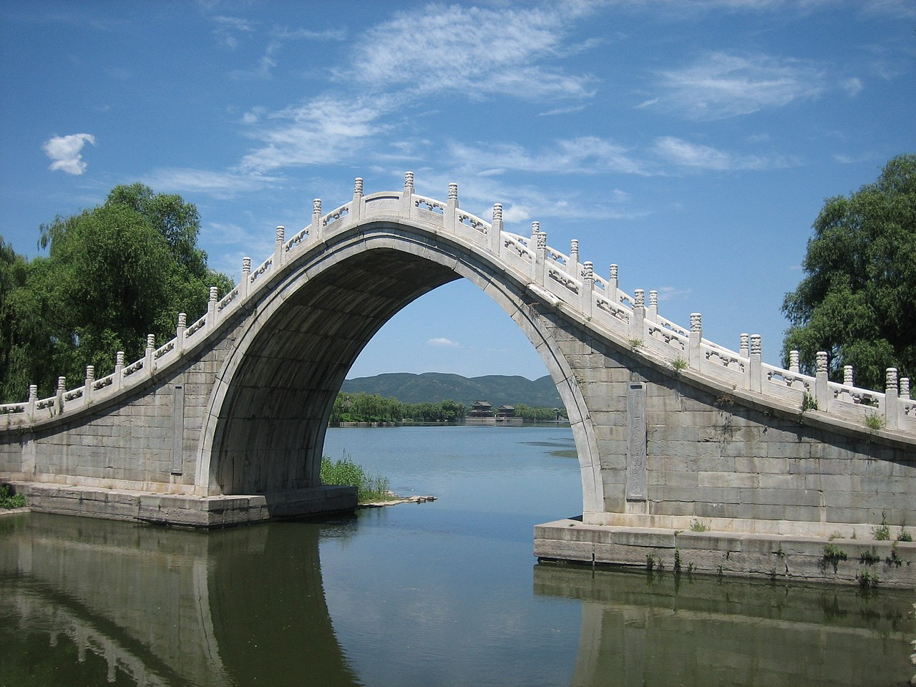
Pattern Bridge

Slide 5

Problème
Faire un cache de données provenant de plusieurs référentiels
Clients
Clients
Cache

Slide 6
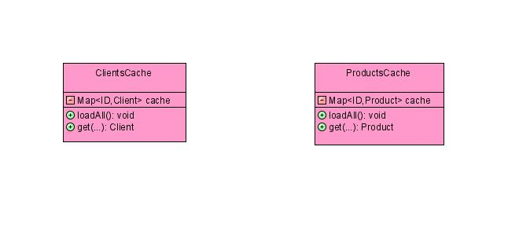
Première implémentation
Les deux Classes ont une Map
loadAll(): deux implémentations différentes
Elles ont les mêmes méthodes (retour différent)
Et si l’on factorisait un peu tout ça?

Slide 7
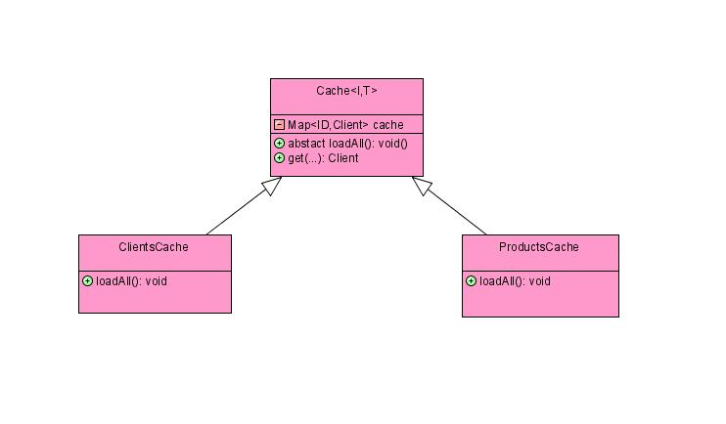
Deuxième implémentation
Plutôt pas mal! On a factorisé ce qui est en commun
On a utilisé l’héritage (Pensez aux testes unitaires)
On ne peux pas injecter de mock
Préférer la composition à l’héritage

Slide 8
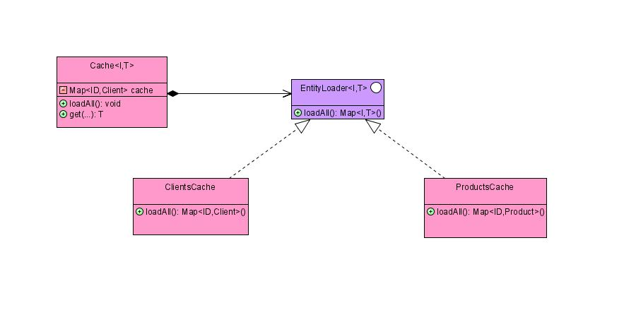
Troisième implémentation
public class Cache<I, T> { private Map<I, T> cache; private EntityLoader<I, T> entityLoader; public Cache(EntityLoader<I, T> entityLoader) { this.entityLoader = entityLoader; } public void loadAll() { this.cache = entityLoader.loadAll(); } public T get(I id) { return cache.get(id); } }

Slide 9

Troisième implémentation
La notion de cache est fixe (stable) → ①
Le chargement est variable → ②
① C’est la structure ou l’abstraction
② C’est le comportement ou l’implémentation
Séparer l’abstraction et l’implémentation → Pattern Bridge

Slide 10

Pattern Visitor

Slide 11
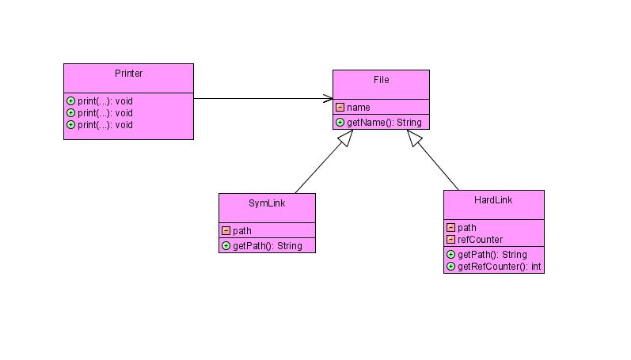
Problème
public class Printer { public void print(File file) { System.out.printf("File: %S\n", file.getName()); } public void print(SymLink symLink) { System.out.printf("SymLink: %S --> %s\n", symLink.getName(), symLink.getPath()); } public void print(HardLink hardLink) { System.out.printf("HardLink: %S --> %s (%d)\n", hardLink.getName(), hardLink.getPath(), hardLink.getRefCounter()); } }

Slide 12
Qu’affiche-t-il ?
public class MainPrinter { public static void main(String[] args) {
File file = new File("F1"); File symLink = new SymLink("S1", "/home/F1"); File hardLink = new HardLink("H1", "/home/S1", 1);
Printer printer = new Printer(); printer.print(file); printer.print(symLink); printer.print(hardLink); } }

Slide 13
Résultat
File: F1
File: S1
File: H1
Les paramètres sont résolus à la compilation

Slide 14
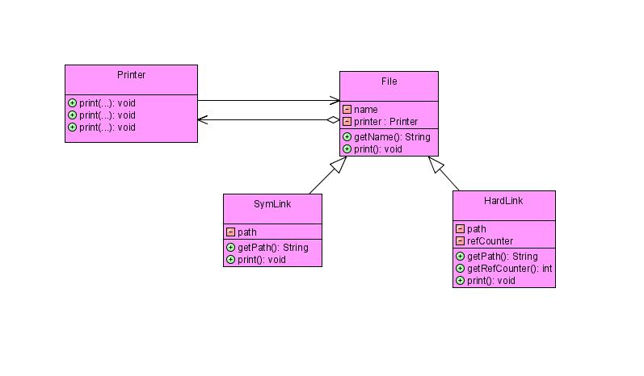
Première solution
public class SymLink extends File { private String path; public SymLink(String name, String path, Printer printer) { super(name, printer); this.path = path; } public String getPath() { return path; } @Override public void print() { printer.print(this); } }
public class MainPrinter2 { public static void main(String[] args) { Printer printer = new Printer(); File file = new File("F1", printer); File symLink = new SymLink("S1", "/home/F1", printer); File hardLink = new HardLink("H1", "/home/S1", 1, printer); file.print(); symLink.print(); hardLink.print(); } }

Slide 15
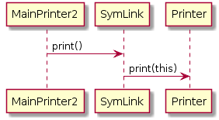
Première solution
Cette technique est le double dispatch

